Slide 1
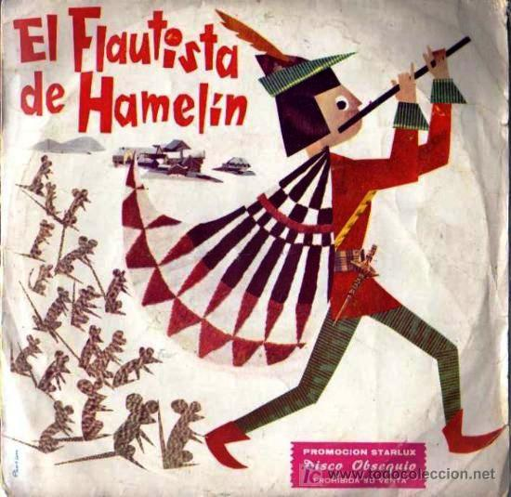

Slide 2
EL FLAUTISTA DE HAMELÍN
Se puede tener en cuenta como una fábula o leyenda.
Escrita por los Hermanos Grimm.
Su titulo original traduciría algo así como El Cazador de Ratas de Hamelín.
Se tiene en cuanta como leyenda popular y que fue transformada por los hermanos Grimm.

Slide 3
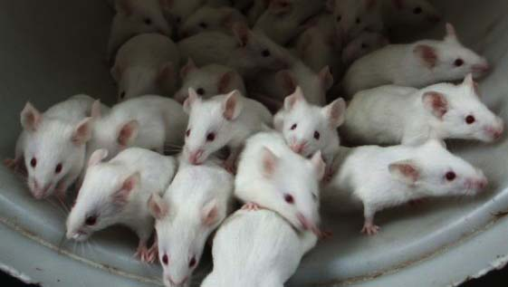
EL FLAUTISTA DE HAMELÍN
La ciudad de Hamelín estaba infestada de ratas.

Slide 4
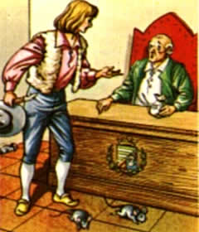
EL FLAUTISTA DE HAMELÍN
Un buen día apareció un desconocido que ofreció sus servicios a los habitantes del pueblo.
A cambio de una recompensa él les libraría de todas las ratas.

Slide 5
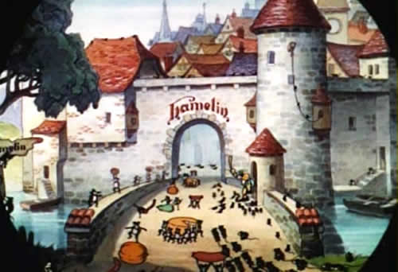
EL FLAUTISTA DE HAMELÍN
El desconocido flautista empezó a tocar su flauta, y todas las ratas salieron de sus cubiles y agujeros y empezaron a caminar hacia donde la música sonaba.

Slide 6
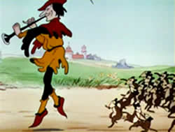
EL FLAUTISTA DE HAMELÍN
Una vez que todas las ratas estuvieron reunidas en torno al flautista, éste empezó a caminar y todas las ratas le siguieron al son de la música.
El flautista se dirigió hacia el río Weser, y las ratas, que iban tras él, perecieron ahogadas.

Slide 7
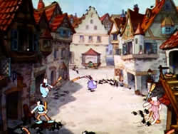
EL FLAUTISTA DE HAMELÍN
Cumplida su misión, el hombre volvió al pueblo a reclamar su recompensa, pero los aldeanos se negaron a pagarle.
El cazador de ratas, muy enfadado, abandonaría el pueblo, para volver poco después, el 26 de junio, en busca de venganza.

Slide 8
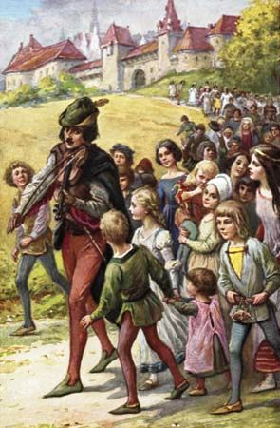
EL FLAUTISTA DE HAMELÍN
Mientras los habitantes del pueblo estaban en la iglesia, el hombre volvió tocar con la flauta su extraña música. Esta vez fueron los niños, ciento treinta niños y niñas, los que le siguieron al compás de la música, y abandonando el pueblo los llevó hasta una cueva. Nunca más se les volvió a ver.

Slide 9
